Slide 1


Grupo: SpainEasy

Slide 2
Planificación
Introducción y Personas y Escenarios
Propósito y Alcance
Problema y Solución Propuesta
Usuarios y Stakeholders
Casos de Uso
Conclusión

Slide 3
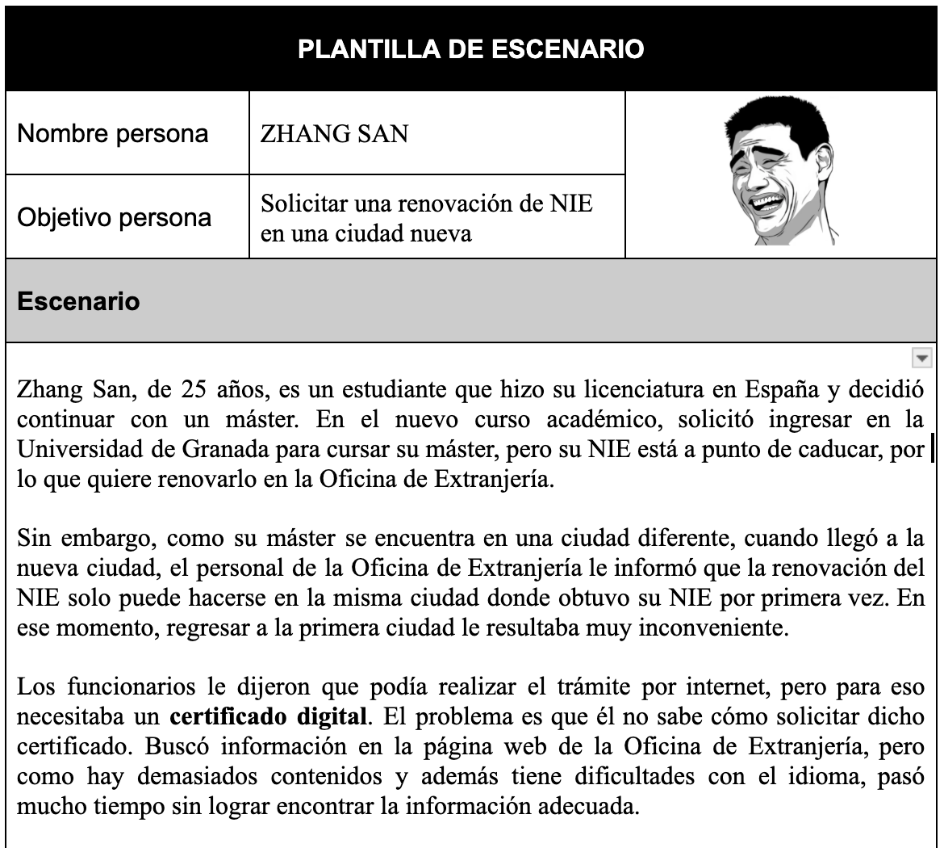
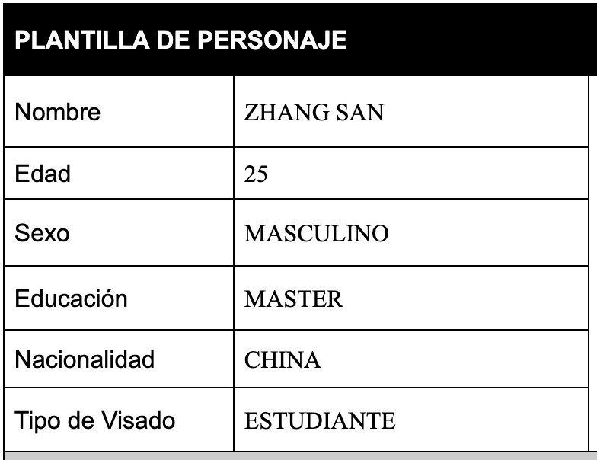

Personas y Escenarios

Slide 4

Propósito.
Desarrollo de una plataforma que sirva como apoyo a estudiantes extranjeros en la comunidad de Andalucía.
Alcance.
Gestión del Cronograma
Participación de la Comunidad
Geolocalización

Slide 5



Acrónimos.
SpainEasy
Estudiantes Extranjeros
Ayuntamiento
Comunidad

Slide 6
Problemas:
Los estudiantes internacionales que llegan a España enfrentan múltiples dificultades:
Información dispersa y poco clara sobre trámites (NIE, empadronamiento, cuentas bancarias, alojamiento).
Barreras de idioma y exceso de burocracia.
Riesgo de cometer errores administrativos que afectan su estatus legal, estudios o empleo.
Estrés y pérdida de tiempo buscando en múltiples fuentes no oficiales.

Slide 7
Solución propuesta:
Plataforma centralizada con guías paso a paso para trámites legales y administrativos.
Soporte multilingüe para superar la barrera del idioma.
Búsqueda de alojamiento verificado cerca de universidades.
Geolocalización para ubicar oficinas de extranjería y ayuntamientos cercanos.
Comunidad colaborativa donde otros estudiantes comparten experiencias y consejos.
Alertas y recordatorios para no olvidar citas o plazos importantes.

Slide 8

Stakeholders.
Usuario
Cliente
Equipo de desarrollo
Oficina de extranjería
Gestor y abogado

Slide 9

Usuarios.
Estudiante internacional
Recien llegado
Usuarios experimentados
Gestor y abogado
Oficina internacional

Slide 10
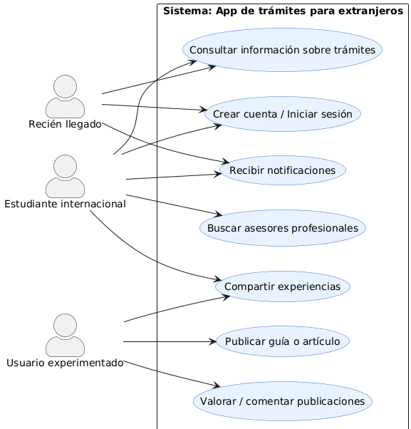
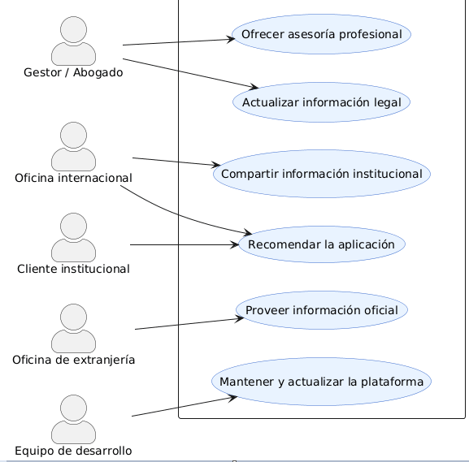
Modelo de Casos de Uso.

Slide 11
Conclusión
La aplicación se desarrolla como un producto independiente. Su objetivo no es reemplazar a las plataformas oficiales, sino conectar y centralizar la información y las acciones necesarias para completar los distintos trámites de extranjería que realizan los estudiantes internacionales en España.

Slide 12

POR SU ATENCION!

